Slide 1

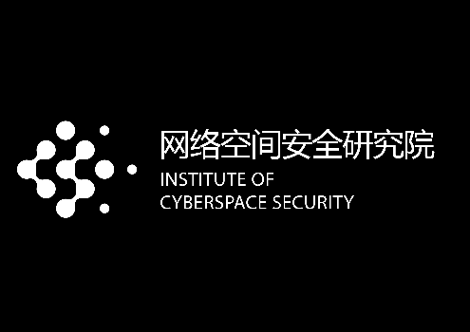
A Robust Intelligent Tracking Scheme for Vehicles Based on Reinforcement Learning
基于强化学习的车辆鲁棒性智能循迹方案
时间：2024/1/12

Slide 2
摘要与贡献
赛道构建与读取 P3
支持采用像素画板、PS、CAD等软件绘制赛道数据，并加载赛道数据。
噪声模拟 P4~P5
采用高斯模糊及高斯噪声模拟实际环境的噪声，使得模型的鲁棒性、泛化性能增强
环境物理建模 P6~P11
对赛道、车辆的物理参数做建模，构建车辆的视觉卷积核，并模拟车辆的摄像头输入
Agent决策架构 P12~P14
使用基于Q-learning思想的Deep Q-Net来近似 Q-value 函数，使智能体能够学习到在不同状态下的最优动作。
结果演示 P15
程序架构 P16
总结 P17
注：鉴于篇幅和报告时间，本报告将忽略对模型训练部分的讲述

Slide 3
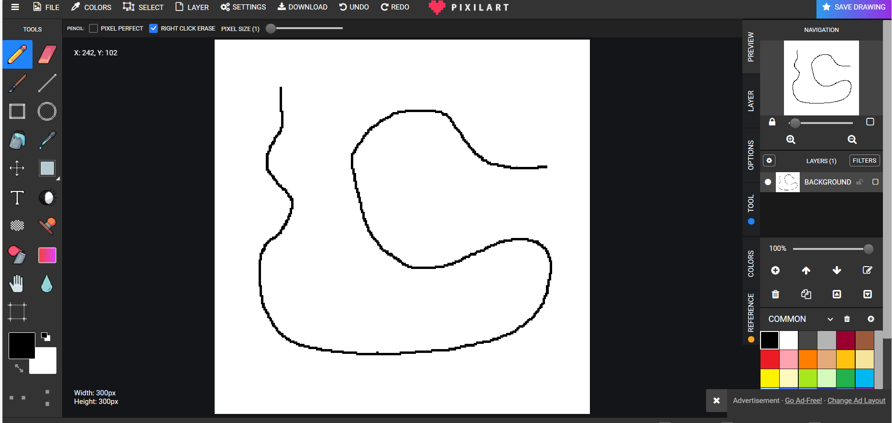
赛道构建与读取
这里以软件pixlart为例绘制赛道，记赛道的大小为6m*6m，赛道图片尺寸为300*300，即一个像素点表示2cm

Slide 4
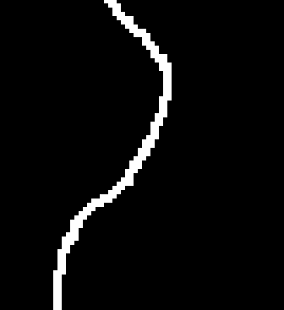
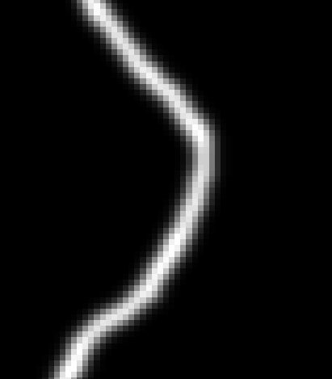
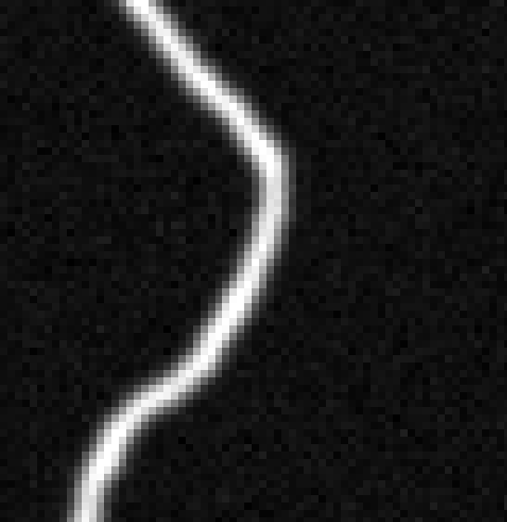
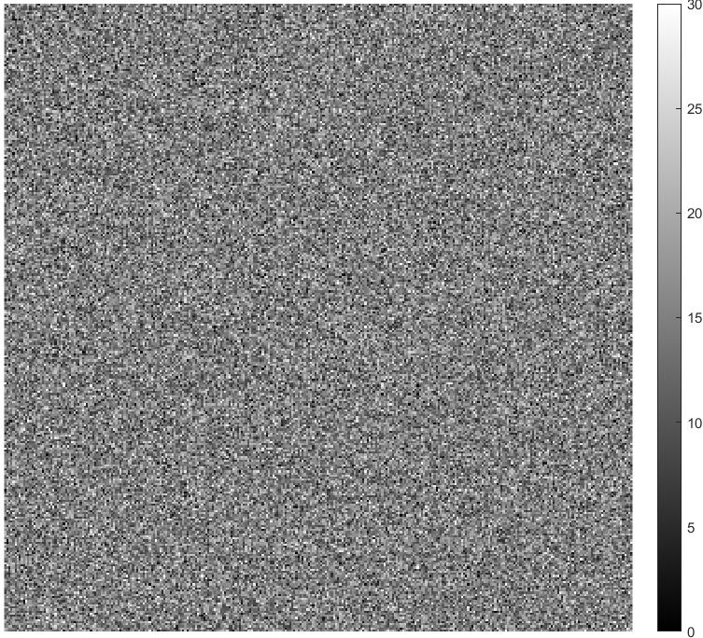
赛道读取 + 模糊处理
对图像叠加噪声，以更好的训练车辆对噪声的鲁棒性
高斯模糊核
高斯噪声
原始图像
模糊图像
模糊图像

Slide 5
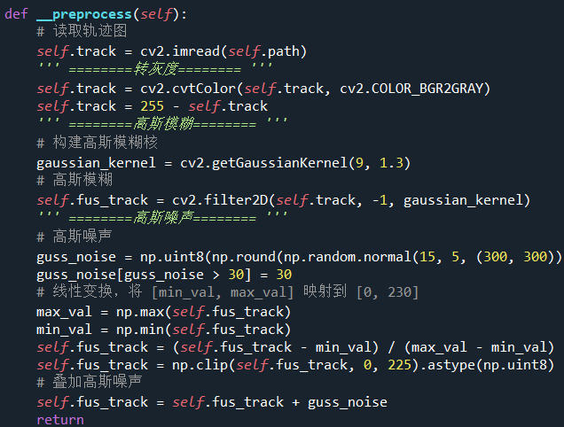
赛道读取 + 模糊处理

Slide 6
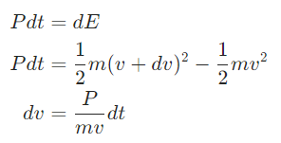
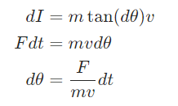
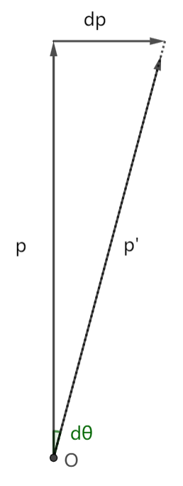


环境物理建模：车辆机动性能
为便于讨论，假设车辆的质量为1kg，车辆的切向加速功率范围为-8~5W，车辆的转向力为-2~2N
有如下关系：
其反应了，当切向加速功率一定时，车辆的加速度与车辆的动量呈反比
当转向力，一定时车辆的转向速率·与车辆的动量呈反比
可以用下述公式更新速度，和位置：

Slide 7
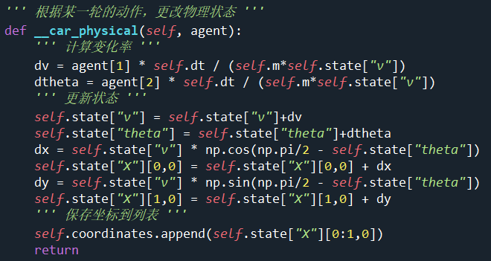
环境物理建模：车辆机动性能

Slide 8
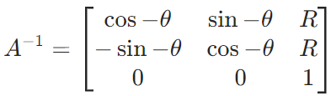
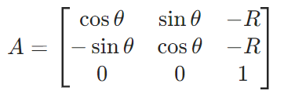
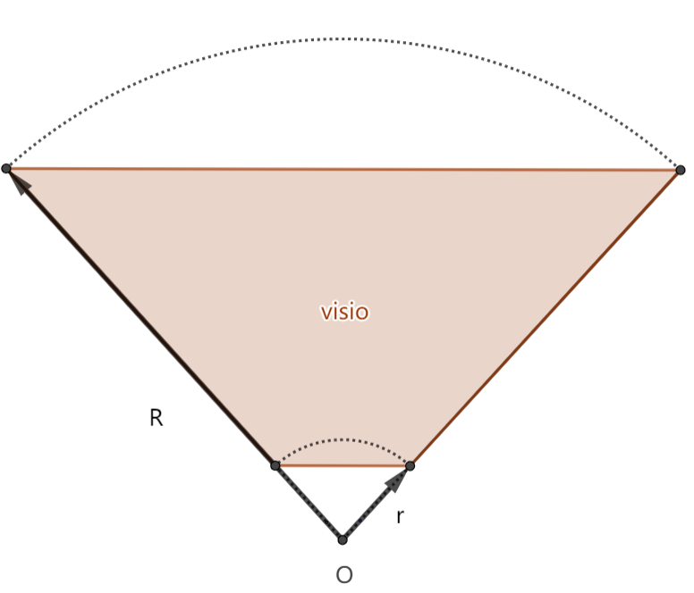
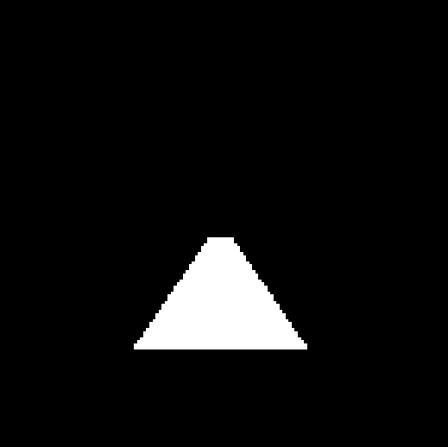

车辆视角范围模拟
定义车辆的视角参数：最大视野半径R、最小视野半径r、视野广角φ
区域判断
旋转

Slide 9
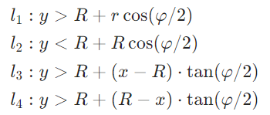
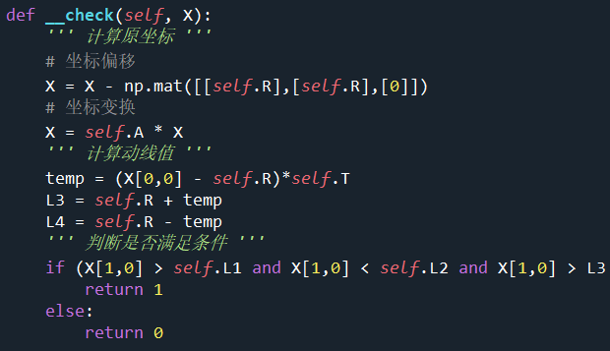
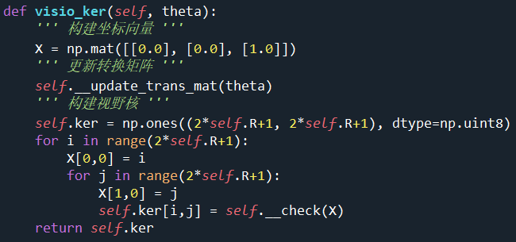
车辆视角范围模拟
1. 初始化视角核
2. 遍历视角核中每一个点
3. 检查其是否位于区域内

Slide 10
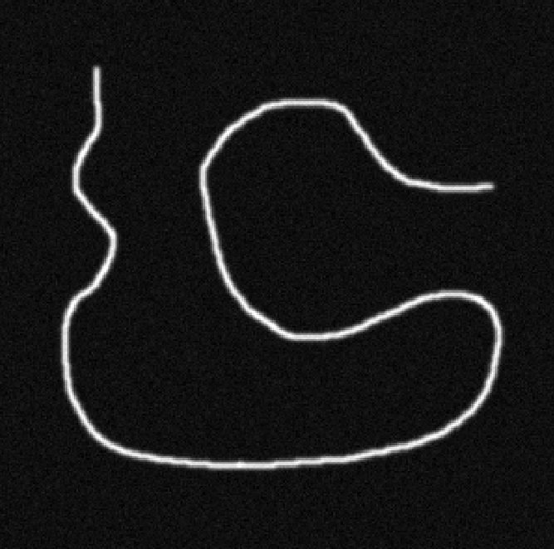
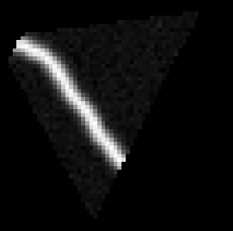

车辆视角提取
视角核
矫正
采样
赛道图像
视野
正方向视野

Slide 11
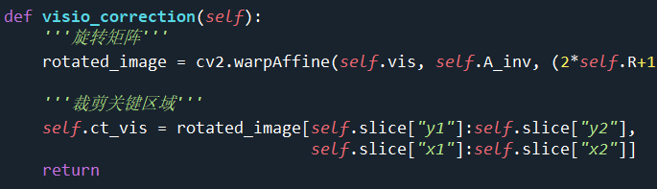
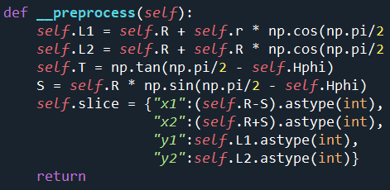
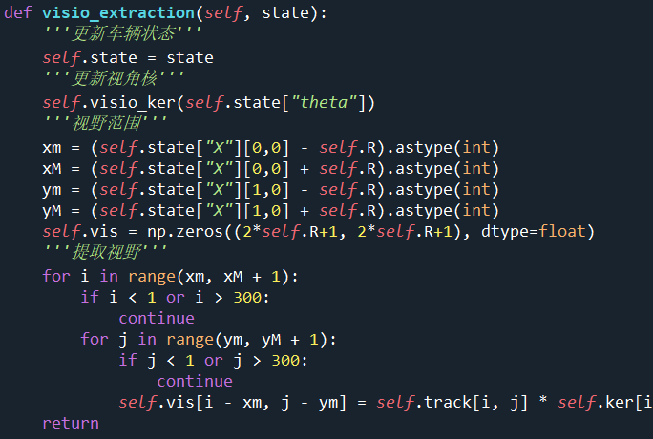
车辆视角提取

Slide 12





车辆状态参数及决策参数
状态参数 State
车辆在某一时刻的状态可以表示为：
车辆在一定时间序列内的状态可以表示为：
决策状态 agent / action
车辆在某一时刻的决策可以表示为：
在一定时间序列内的车辆决策可以表示为：

Slide 13
车辆的决策架构
inc【2.39K】
mid【18K】
采样图像（视角）
卷积层
激活函数
最大池化层
全连接层
otc【2.81K】
Agent

Slide 14
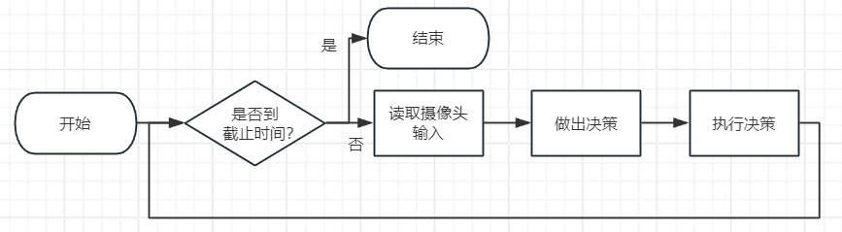
车辆循迹流程

Slide 15
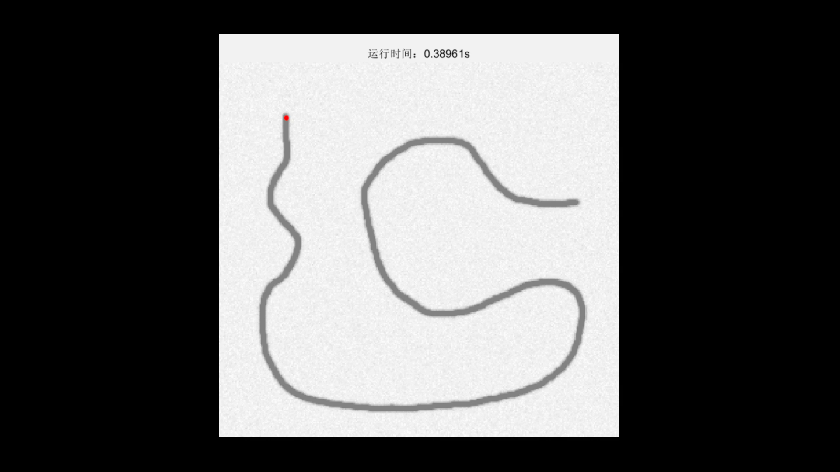
结果演示

Slide 16
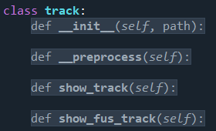
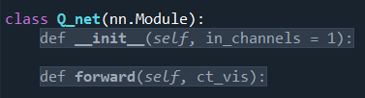
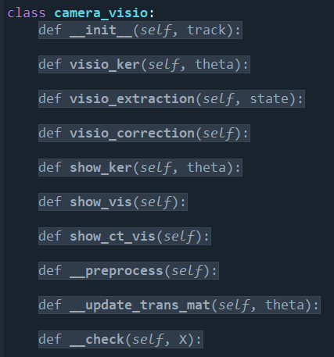
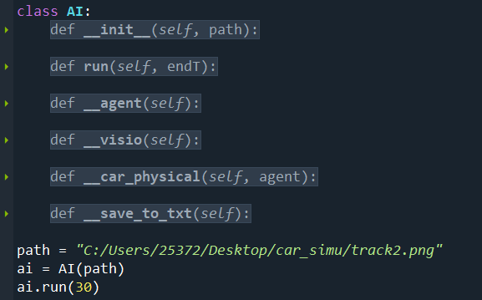
程序架构
赛道读取与构建
决策网络
摄像头采样
车辆智能

Slide 17
摘要与贡献
模型优点：
在实际应用场景中，若模型前件的图像预处理质量较高，该方法能在较低的算力成本下获得较好的决策
进一步工作：
考虑光流模糊、漫反射模糊等更多可能的模糊因素
结合马尔可夫决策过程（Markov Decision Process, MDP），而非直接预测
将当前的车辆信息作为网络的输入之一，以得到更好的效果
考虑赛道中断、赛道交叉、障碍物等更多复杂情形
小组各成员贡献度
L 100%

